Slide 1
請你猜猜看
開始
開始
開始

Slide 2
1=5 2=10 3=15 4=20 5=?
1
0
25
100

Slide 3
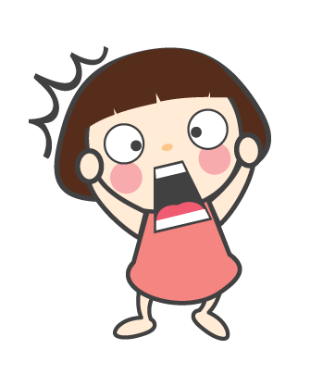
你答對
騙你 顆顆
再一次

Slide 4
太強了
比我還強
beybey

